Slide 1
Zorg en veilig werken
Persoonlijke verzorging
Zorg voor gezondheid

Slide 2
lesDoelen
Kennis over de begrippen zelfzorg, zelfzorgtekort, zelfredzaamheid, zelfbepaling
Weten hoe je mensen (kinderen) begeleid in hun zelfredzaamheid
Kennis maken met persoonlijke verzorging en fysieke integriteit

Slide 3
Zorgen voor andermans gezondheid
Zorgverlening
Zorgen bij ziekte (vb. in ziekenhuis)
Zorgverlening als pedagogisch medewerker/onderwijsassistent
Zorgen voor de gezondheid omdat (kleine) kinderen nog niet volledig voor zichzelf kunnen zorgen.
Je bewaakt de gezondheid van kinderen en probeert hen bewust te maken van hun eigen verantwoordelijkheid bij het bevorderen van hun gezondheid.

Slide 4
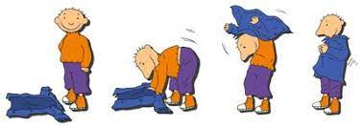
Filmpje: Ray
https://www.youtube.com/watch?v=COIR2jKT8A4
Wat zou jij als (mede) opvoeder doen? Geeft toelichting.

Slide 5
Zelfzorg en Zelfzorgtekort
Zelfzorg: is aangeleerd en doelgericht gedrag. Alle handelingen zoals jezelf wassen, eten koken, tanden poetsen ect..
Niet iedereen kan zichzelf helemaal verzorgen.
Redenen: bijv. ziekte/handicap, leeftijd, depressief
Zelfzorgtekort: problemen ervaren bij de zorg voor zichzelf en niet in staat om op eigen kracht en naar eigen vermogen de zelfzorg uit te voeren.
Aagje: verstandelijk bepert, autistisch, niet in staat voor zichzelf te zorgen, ouders zijn niet in staat te bieden wat nodig is
Janneke: eiwitstoornis, om de 4 uur kunstmatig gevoed met sondevoeding, kan ze niet zelf
Baukje: syndroom van Down, kan zich met aanwijzingen wel zelf aankleden
Notes:
Mantelzorg en professionele zorg

Slide 6
Vormen van zorg
Mantelzorg:
Zorgverlening door een of meerdere sociale relaties, dus niet door een professional met een hulpverlenend beroep
Professionele zorg
Door professionele zorgverleners
Personen die van zorg verlenen hun beroep hebben gemaakt
Pedagogisch medewerker is professioneel zorgverlener!
Kenmerken professionele zorgverlening:
Op methodische wijze werken
Samen met anderen werken
Goed nadenken over welke zorg je gaat verlenen en wat je daarmee wilt bereiken

Slide 7
Zelfredzaamheid
Zelfredzaamheid: het vermogen om voor jezelf te zorgen zonder hulp van anderen.
Niveau’s: ADL, sociale en maatschappelijk
Als PW’er/OA’er is het je taak om de zelfredzaamheid van kinderen en jongeren te bevorderen.
Is het kind zelfredzaam, dan heeft het minder hulp nodig van anderen, geeft het meer vrijheid en zelfstandigheid. Dit geeft het kind een groter gevoel van eigenwaarde.

Slide 8
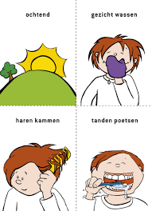
1. ADL-activiteiten
= Algemene Dagelijkse Levensverrichtingen
= activiteiten van het dagelijks leven
Bijvoorbeeld:
In en uit bed komen
Verplaatsen binnenshuis en buitenshuis
Zichzelf verzorgen

Slide 9
2. Sociale zelfredzaamheid
= jezelf kunnen redden in sociale situaties
Sociale vaardigheden zoals:
Luisteren
Nee zeggen
Vragen stellen
Sociale redzaamheidstraining voornamelijk voor mensen met een matige en lichte verstandelijke beperking

Slide 10
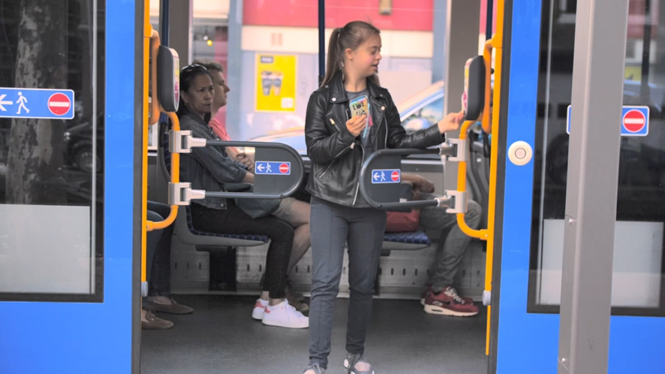
3. Maatschappelijke zelfredzaamheid
= zichzelf kunnen redden in de samenleving
Kennis nodig over hoe de samenleving in elkaar zit
Training over bijv.:
Omgaan met geld
Gebruikmaken van het ov
Zinvolle vrijetijdsbesteding
Tv-programma: KRO-NCRV Net ff anders
https://youtu.be/lE7hgLf1NI4 (5.16min) Mitchell gaat voor het eerst alleen met de trein!

Slide 11
Verschil zelfredzaamheid en zelfstandigheid
Zelfstandigheid en zelfredzaamheid zijn niet hetzelfde.
Zelfredzaamheid is het vermogen om jezelf te kunnen redden.
Zelfstandigheid betekent in hoeverre je het alleen kan.
Voorbeeld
Een peuter kan misschien wel zelfstandig zijn boterham eten, terwijl jij bij hem aan tafel zit. Maar als jij niet in de buurt bent, zal hij rond lunchtijd hoogstwaarschijnlijk niet zelf een boterham pakken, smeren en opeten. Hij kan dingen dus wel zelfstandig, maar is nog niet zelfredzaam.

Slide 12
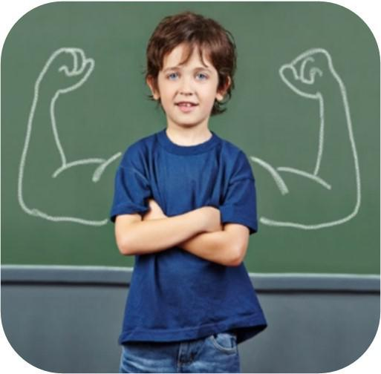
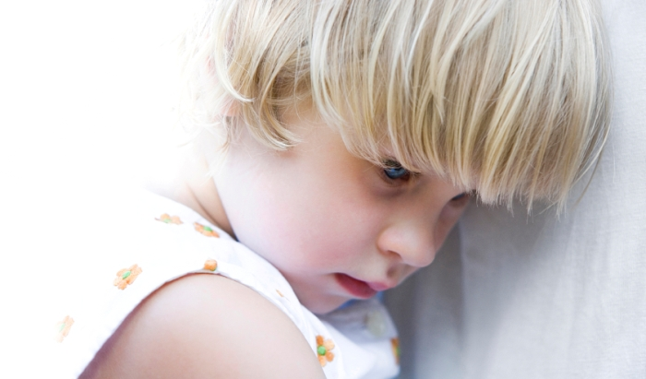
Zelfredzaamheid en eigenwaarde
Kinderen willen dingen graag zelf doen, dat maakt ze trost (op zichzelf)
Eigenwaarde zorgt ervoor dat een kind anderen nieuwe dingen durft te doen.
Kun je bijvoorbeeld niet jezelf aan- en uitkleden ben je afhankelijk van anderen en kun je eerder te maken hebben met minderwaardigheidsgevoelens.

Slide 13
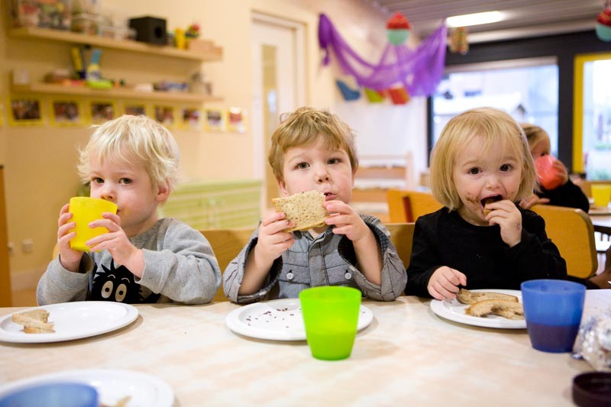
Vormen van zelfredzaamheid bij kinderen
Kinderen met een:
normale zelfredzaamheid
achterstand in de zelfredzaamheid
teruggang in de zelfredzaamheid
tijdelijke onvolledige zelfredzaamheid
geheel of gedeeltelijke ontbrekende zelfredzaamheid

Slide 14
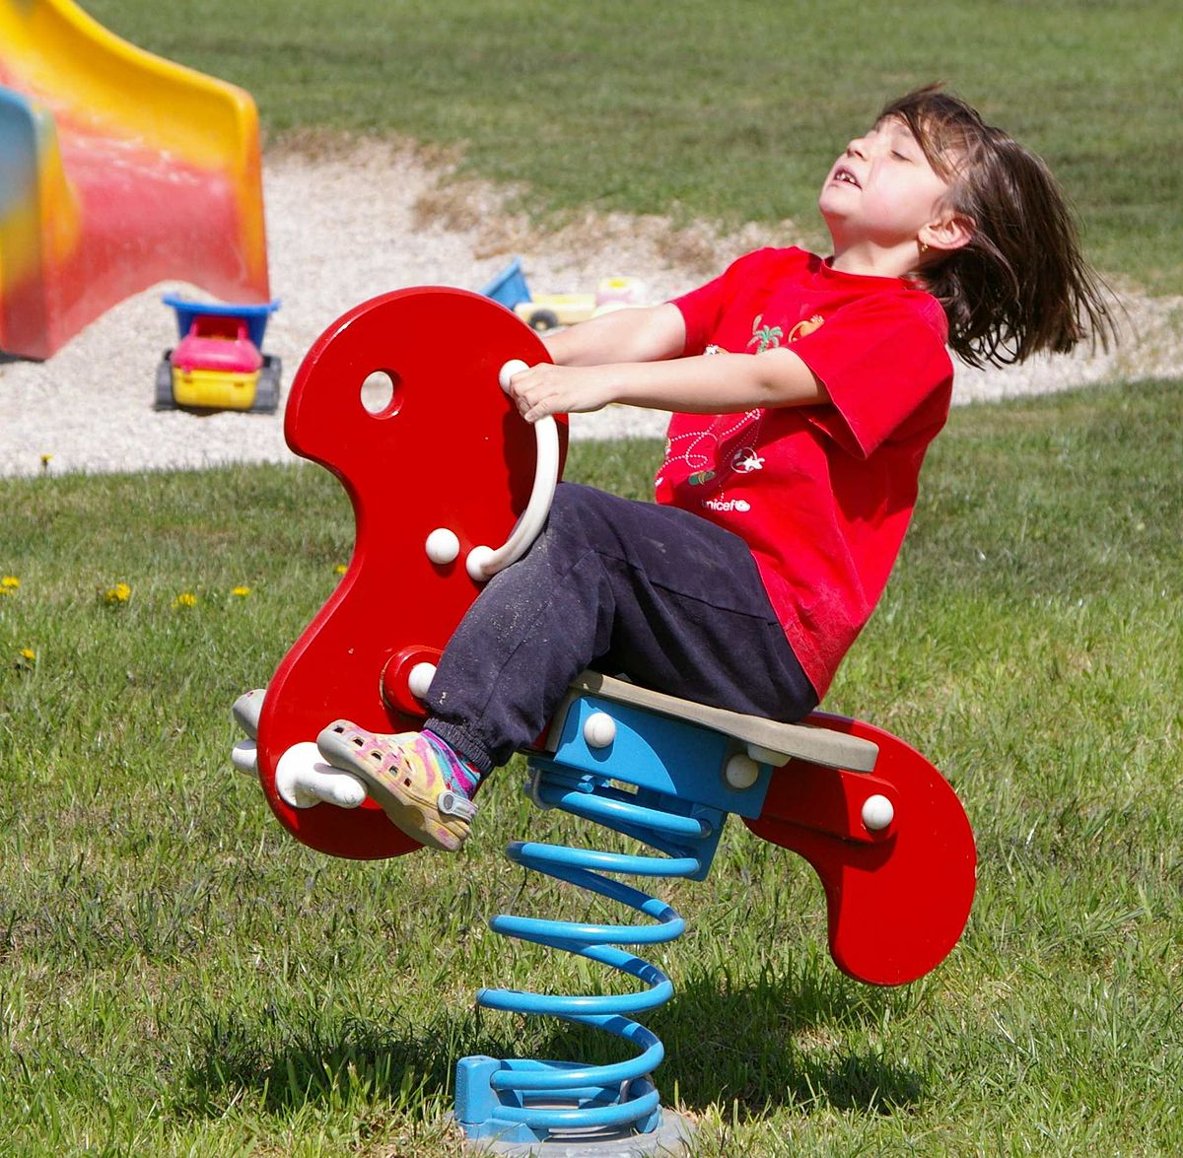
A. Normale zelfredzaamheid
Meeste kinderen hebben dit

Slide 15
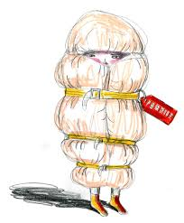
B. Achterstand in zelfredzaamheid
Normale ontwikkeling van de zelfredzaamheid wordt belemmerd:
Teveel beschermen
Verwennen
Verwaarlozing
Kind aan zijn lot overlaten
Kind leert vaardigheden niet goed aan
Bijv. poetst zijn tanden maar veel te kort
Taak: de zelfredzaamheid aandacht geven, vaardigheden juist aanleren

Slide 16
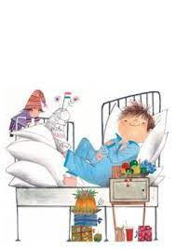
C. Teruggang in de zelfredzaamheid
Gevolg van ziekte of een heftige gebeurtenis bijv.:
Ziekenhuisopname
Grote spanningen thuis
Progressieve ziekte
Taak:
Zelfredzaamheid in de gaten houden en blijven stimuleren
Zorghandelingen ondersteunen en later misschien overnemen
Begrip voor hoe zwaar dit is voor het kind

Slide 17
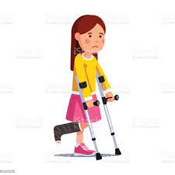
D. Tijdelijke onvolledige zelfredzaamheid
Gevolg van beperking:
is blijvend
leren omgaan met hulpmiddelen
Gevolg van ziekte:
- zelfredzaamheid wordt weer volledig mogelijk na herstel
Taak: Ondersteunen

Slide 18
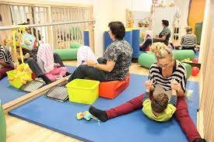
E. Geheel of gedeeltelijk ontbrekende zelfredzaamheid
= niet redzaam en dat zal zo blijven → Blijvend hulp nodig
Vaak door: lichamelijke, verstandelijke of meervoudige beperking, psychische stoornis
Taak: zelfzorg geheel overnemen op gebieden waar zelfredzaamheid niet mogelijk is

Slide 19
Wat hoort bij elkaar?
Kinderen met een:
normale zelfredzaamheid
achterstand in de zelfredzaamheid
teruggang in de zelfredzaamheid
tijdelijke onvolledige zelfredzaamheid
geheel of gedeeltelijke ontbrekende zelfredzaamheid
Kinderen met een:
Een jongetje op de BSO met de spierziekte van Duchenne moet vanaf het nieuwe schooljaar in een rolstoel omdat hij niet meer goed kan lopen.
Een kind dat vaak te laat op school komt, zonder brood omdat zijn alleenstaande moeder al vroeg de deur is uit om te werken.
Een 6-jarig jongetje is blind geboren en heeft extra ondersteuning nodig in een nieuwe omgeving.
Een 1-jarig kind dat met haar handen stukjes brood in haar mond stopt.
Een peuter heeft zijn rechterarm gebroken en kan op dit moment niet meer zijn jas zelf aan doen.

Slide 20
Zelfredzaam worden
Belangrijke voorwaarden om zelfredzaam te kunnen worden.
Cognitieve mogelijkheden: om vaardigheden te leren moet je een bepaalde intelligentie hebben. Vb. snappen dat de linkervoet in de linkerschoen moet
Lichamelijke mogelijkheden: je zintuigen en spieren moeten samen werken voor motorische handelingen. Vb. je tandenborstel beet kunnen houden om je tanden te poetsen.
Zichzelf de moeite waard vinden: Voor jezelf zorgen doe je als je jezelf de moeite waard vind. Vb. Als je depressief bent vind je jezelf minder waard en douche je bijvoorbeeld minder.
De houding van de opvoeder / begeleider: Je moet ruimte van de opvoeder krijgen om dingen zelf te doen. Vb. een PM’er laat de baby zelf haar stukjes fruit pakken en in haar mond stoppen.

Slide 21
Vormen van zelfredzaamheidszorg
Zelfredzaamheid stimuleren: VB Kind aanmoedigen om zichzelf aan te kleden Goede voorbeeld geven hoe je met mes en vork eet.
Zelfredzaamheid controleren: VB Kind erop wijzen dat hij zijn nagels moet knippen Checken of het kind zijn broek goed heeft dicht gedaan
Zelfredzaamheid overnemen en ondersteunen: VB Bij een kleuter de schoenveters strikken Voor een kind de deksel van een nieuwe pot jam open draaien tijdens de lunch
Nieuwe vaardigheden aanleren: VB Een peuter leren zelf zijn jas aan te trekken Een kind leren op te komen voor zijn mening ( kanjer training)
Maar altijd: zorg op maat→ sluit aan op de behoefte van het kind en begeleidingsvraag.

Slide 22
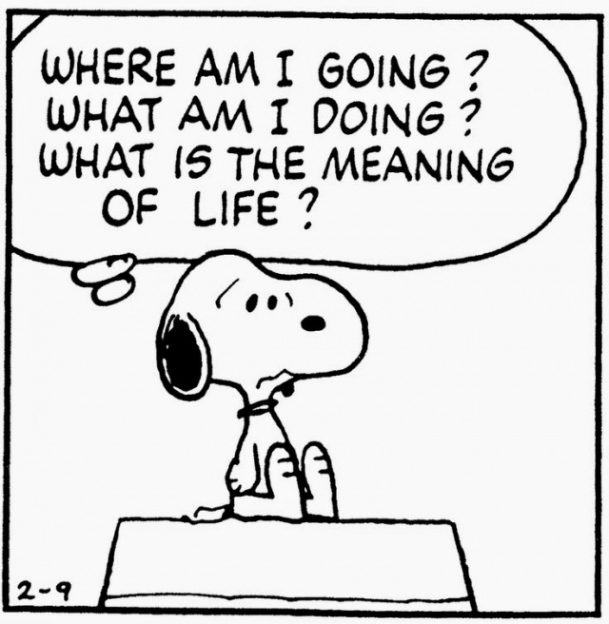
Zelfbepaling
= mogelijkheid om zelf richting te geven aan eigen ontwikkeling
Zelfbewustzijn
Zelfwaardering
Omgeving
Wat als het even tegenzit?
Taak OA: de ander in zijn waarde laten, vertrouwen niet beschamen. Maar je kunt worden aangesproken op je keuzes, weet wanneer je wel MOET delen, wat de grenzen zijn.

Slide 23
Oefening zelfredzaamheid stimuleren

Slide 24
verwerkingsopdrachten
Werkboek of digitale leeromgeving
Verwerkingsopdrachten van hoofdstuk 2

